Slide 1
Бюджет для граждан
по решению о бюджете муниципального образования Адамовский район на 2021 год и на плановый период 2022 и 2023 годов.
п. Адамовка, 2021

Slide 2
Содержание
Глоссарий……………………………………………………………………………………………..………….3
Административно-территориальное деление муниципального образования Адамовский район……………………………………………………………………………...........................4
Прогноз социально-экономического развития……………………………………………………….5
Основные направления бюджетной политики……………………………………………………….6
Основные направления налоговой политики………………………………………………………...7
Краткая характеристика бюджета……………………………………………………………………….8
Налоговые и неналоговые доходы бюджета…………………………………………………………9
Безвозмездные поступления от других бюджетов………………………………………………..10
Ведомственная структура расходов бюджета………………………………………………….…..11
Структура расходов бюджета по разделам……………………………………….…………………12
Сведения о национальных проектах………………………………………………………………13-14
Расходы бюджета по целевым группам…………………………………………….………………..15
Расходы бюджета в рамках муниципальных программ………………………..............…16-18
Сведения о целевых показателях муниципальных программ……………………....………..19
Межбюджетные трансферты ……………………………………………………………………………20
Долговая политика муниципального образования……………………………………………….21
Сведения об оценке объема предоставляемых налоговых льгот……………………...……22
Информация о позиции муниципального образования Адамовский район в рейтингах открытости бюджетных данных, качества управления муниципальными финансами…....23
Контактная информация..………………………………………………………………………………...24
с.2

Slide 3

Глоссарий
Бюджет - это план доходов и расходов на определенный период.
Доходы бюджета – поступающие в бюджет денежные средства в виде: налогов, неналоговых поступлений, безвозмездных поступлений, кредитов.
Расходы бюджета - это денежные средства, направляемые на финансовое обеспечение задач и функций муниципального образования.
Профицит бюджета - превышение доходов бюджета над его расходами.
Дефицит бюджета - превышение расходов бюджета над его доходами.
Муниципальная программа - документ стратегического планирования,
содержащий комплекс планируемых мероприятий, взаимоувязанных по задачам, срокам осуществления, исполнителям и ресурсам.
Расходные обязательства - обусловленные законом, иным нормативным правовым актом, договором или соглашением обязанности муниципального образования предоставить физическим или юридическим лицам, органам местного самоуправления средства бюджета.
с.3

Slide 4
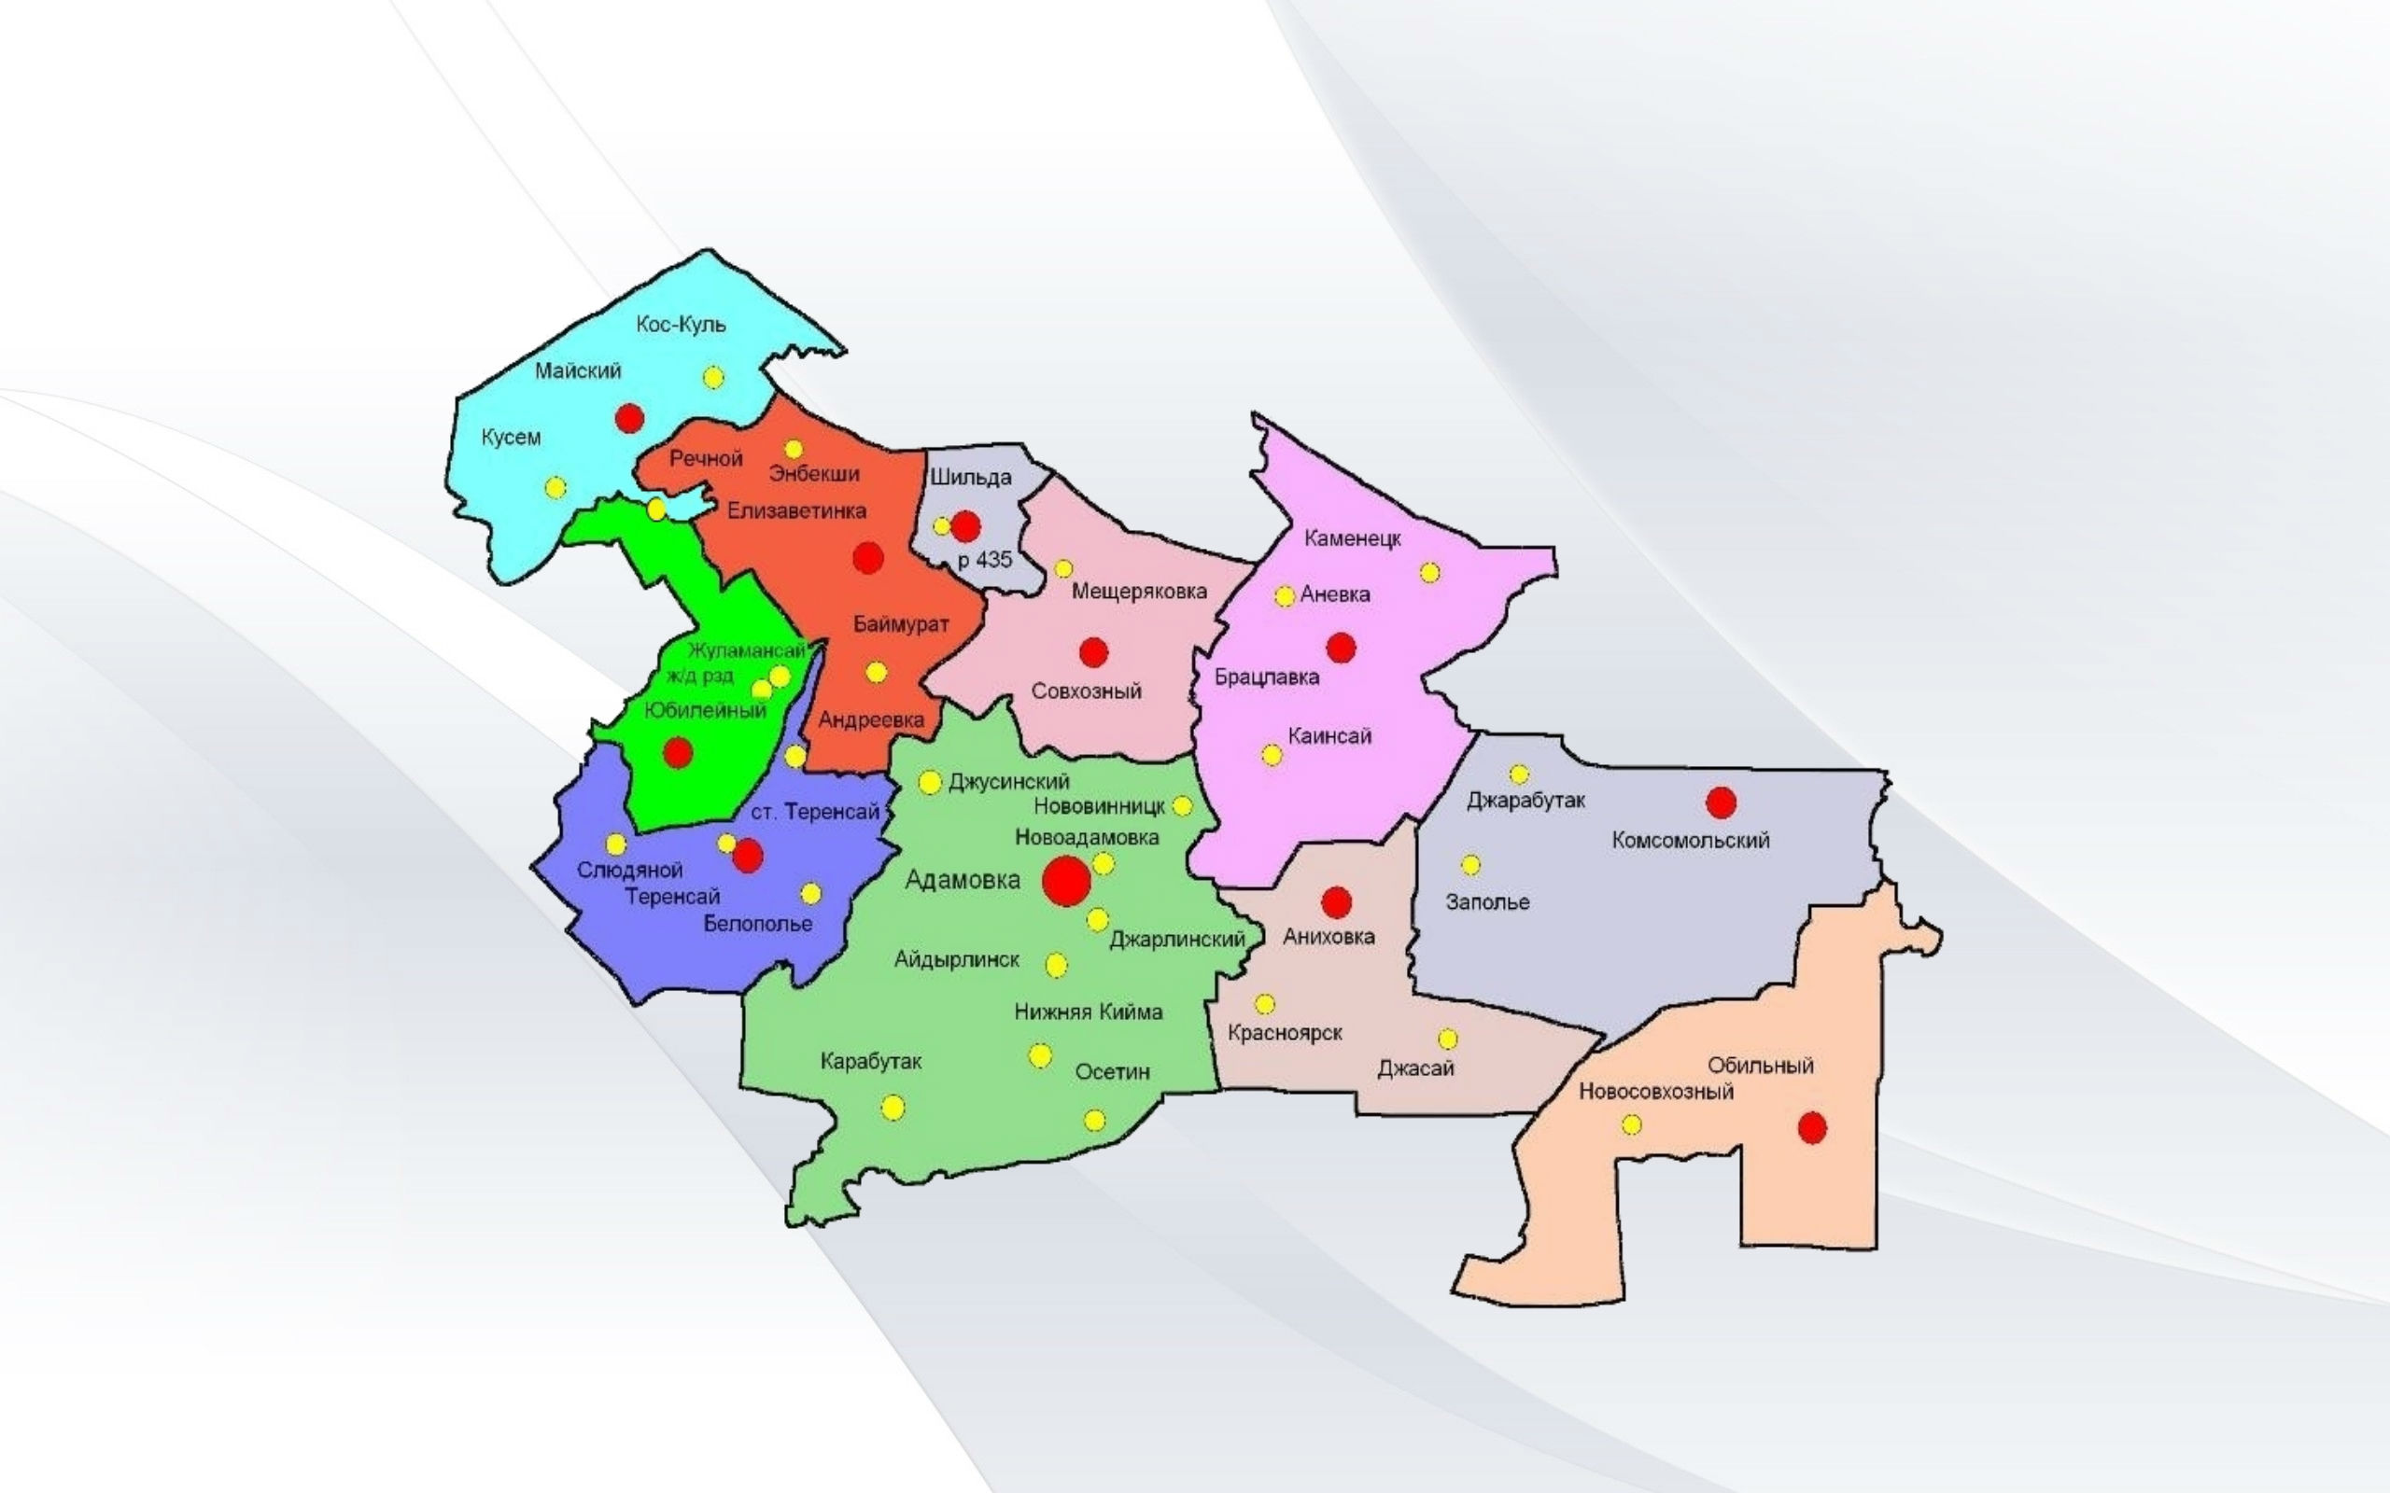
Административно-территориальное деление муниципального образования Адамовский район
Адамовский район расположен на востоке Оренбургской области в 440 км от областного центра. Район занимает площадь 630,0 тысяч гектар, что составляет 5 процентов от территории области. Наибольшая протяженность с севера на юг — 95 км, с запада на восток — 130 км.
Адамовский муниципальный район включает 11 муниципальных образований сельских поселений:
Адамовский и Шильдинский поссоветы; Аниховский, Брацлавский, Елизаветинский, Комсомольский, Майский, Обильновский, Совхозный, Теренсайский и Юбилейный сельсоветы.
Административный центр - посёлок Адамовка.
Численность населения на 1 января 2021 года составляет:
21 693 тыс. человек
Район граничит с Кваркенским, Новоорским, Домбаровским, Ясненским и Светлинским районами Оренбургской области и Костанайской областью республики Казахстан.
с.4

Slide 5
Основные показатели прогноза социально-экономического развития муниципального образования Адамовский район
с.5

Slide 6
Основные направления бюджетной политики муниципального образования Адамовский район
Реализация задач, поставленных в указах Президента Российской Федерации
Сохранение социальной направленности бюджета
Повышение открытости и прозрачности бюджетного процесса
Обеспечение сбалансированности бюджета
Повышение эффективности бюджетных расходов
с.6

Slide 7
Основные направления налоговой политики муниципального образования Адамовский район
Повышения качества администрирования доходов районного бюджета
Анализ неналоговых платежей
Осуществление постоянного мониторинга поступления налогов, сборов и иных платежей в районный бюджет
Повышение эффективности использования муниципальной собственности
Сокращение недоимки по налогам и арендным платежам
с.7

Slide 8
Краткая характеристика бюджета муниципального образования Адамовский район
ДОХОДЫ
2021- 660 597,6 тыс. рублей
РАСХОДЫ
2021- 660 597,6 тыс. рублей
Профицит/дефицит
2021-2023- 0,0 тыс. рублей
2023 - 600 155,7 тыс. рублей
2022 - 613 313,5 тыс. рублей
2022 - 613 313,5 тыс. рублей
2023 - 600 155,7 тыс. рублей
с.8

Slide 9
Налоговые и неналоговые доходы бюджета муниципального образования Адамовский район
(тыс. рублей)
Показатель | 2021 год | 2022 год | 2023 год
Налоговые и неналоговые доходы, в том числе: | 114 610,8 | 123 440,8 | 133 150,5
Налог на доходы физических лиц | 91 020,0 | 99 215,0 | 107 562,0
Налоги на совокупный доход | 13 011,0 | 13 646,0 | 14 808,7
Государственная пошлина | 2 865,0 | 2 865,0 | 2 865,0
Доходы от использования имущества, находящегося в государственной и муниципальной собственности | 6 900,0 | 6 900,0 | 7 100,0
Платежи при пользовании природными ресурсами | 352,8 | 352,8 | 352,8
Доходы от продажи материальных и нематериальных активов | 60,0 | 60,0 | 60,0
Штрафы, санкции, возмещение ущерба | 402,0 | 402,0 | 402,0
с.9

Slide 10
Безвозмездные поступления от других бюджетов
(тыс. рублей)
Показатель | 2021 год | 2022 год | 2023 год
Безвозмездные поступления от других бюджетов, в том числе: | 545 986,8 | 489 872,7 | 467 005,2
Дотации | 162 141,0 | 139269,0 | 124 287,0
Субсидии | 22 919,0 | 4 168,5 | 5 399,8
Субвенции | 298 295,9 | 283 477,3 | 274 687,5
Иные межбюджетные трансферты | 62 630,9 | 62 630,9 | 62 630,9
с.10

Slide 11







Ведомственная структура расходов бюджета муниципального образования Адамовский район
Наименование ведомства | 2021 год | 2022 год | 2023 год
Администрация Адамовского района | 78 302,6 | 68 039,7 | 68 772,6
Совет депутатов муниципального образования Адамовский район (СД) | 220,0 | 220,0 | 220,0
Финансовый отдел администрации Адамовского района (ФО) | 108 723,4 | 78 888,0 | 70 269,8
Контрольная комиссия муниципального образования Адамовский район (КРК) | 716,5 | 700,0 | 700,0
Отдел образования администрации муниципального образования Адамовский район (РОО) | 412 821,7 | 400 471,8 | 388 894,3
Отдел культуры администрации муниципального образования Адамовский район (ОК) | 59 813,4 | 58 424,0 | 58 424,0
Условно утвержденные расходы (УУР) |  | 6 570,0 | 12 875,0
Всего расходов | 660 597,6 | 613 313,5 | 600 155,7
(тыс. рублей)
с.11

Slide 12
Структура расходов бюджета по разделам муниципального образования Адамовский район
(тыс. рублей)
Показатель | 2021 год | 2022 год | 2023 год
Общегосударственные вопросы | 79 155,8 | 60 913,0 | 60 706,3
Национальная оборона | 1 172,6 | 1 184,7 | 1 231,8
Национальная безопасность и правоохранительная деятельность | 3 281,3 | 2 591,9 | 2 591,9
Национальная экономика | 9 570,8 | 4 134,5 | 4 134,5
Жилищно-коммунальное хозяйство | 1 320,2 | 1 320,2 | 1 320,2
Образование | 387 927,2 | 375 276,5 | 363 672,5
Культура, кинематография | 55 367,6 | 53 978,2 | 53 978,2
Социальная политика | 49 416,6 | 43 488,5 | 44 446,3
Физическая культура и спорт | 8 152,0 | 8 000,0 | 8 000,0
Межбюджетные трансферты общего характера бюджетам бюджетной системы Российской Федерации | 61 135,0 | 55 917,0 | 55 780,0
Условно утвержденные расходы |  | 6 570,0 | 12 875,0
Итого расходов | 660 597,6 | 613 313,5 | 600 155,7
с.12

Slide 13
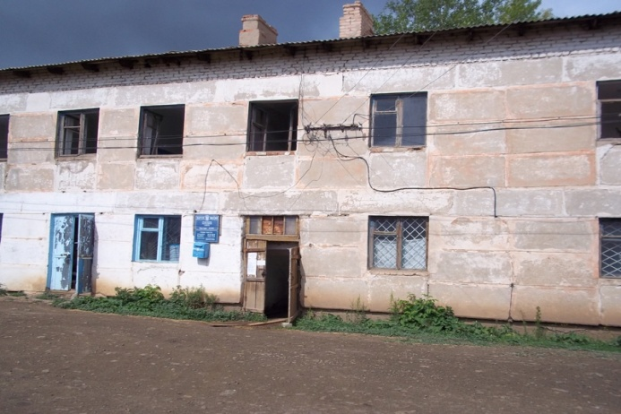
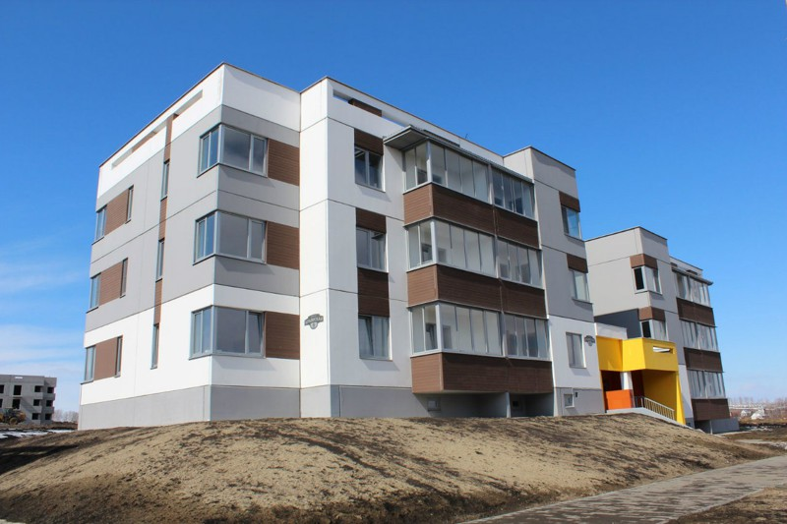
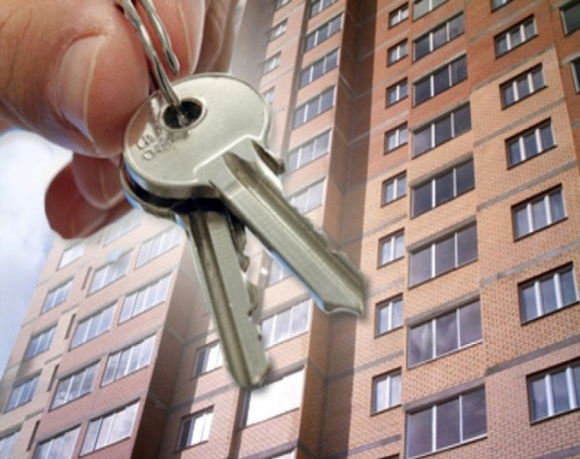
Сведения о национальных проектах муниципального образования Адамовский район
Национальный проект – Жилье и городская среда
Срок реализации
2021 год
Место реализации
Объем финансирования
Оренбургская область, Адамовский район, п. Адамовка, ул. Майская, д. 102
переселение граждан из аварийного жилищного фонда, в том числе переселению граждан из аварийного жилищного фонда
12 876,2 тыс. рублей в том числе:
Фонд содействия – 12 332,2 тыс. рублей;
Областной бюджет – 538,9 тыс. рублей;
Местный бюджет- 5,2 тыс. рублей.
Мероприятия проекта
Федеральный проект – Обеспечение устойчивого сокращения непригодного для проживания жилищного фонда
с.13

Slide 14
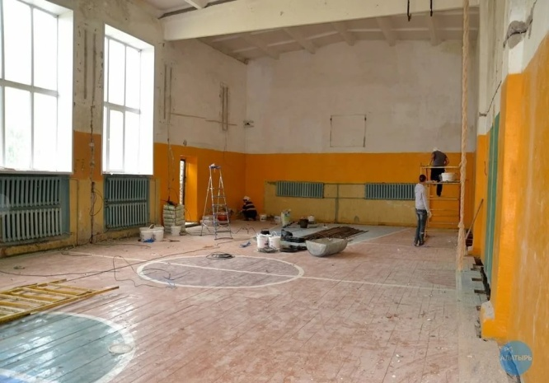
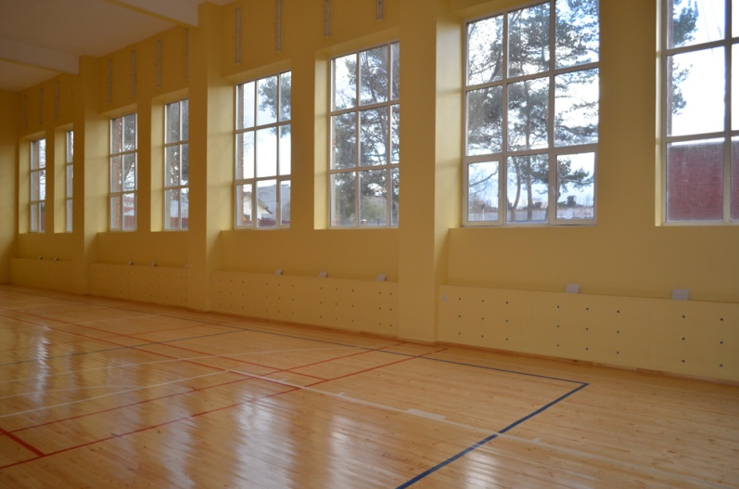
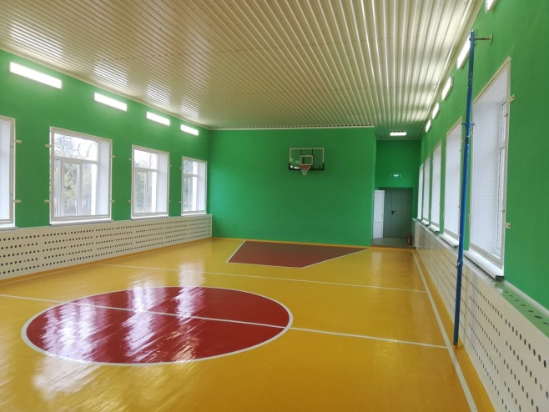
Сведения о национальных проектах муниципального образования Адамовский район
Национальный проект – Образование
2021 год
Место реализации
Объем финансирования
Оренбургская область, Адамовский район, поселок Комсомольский, Волгоградская улица, 8, МБОУ "Комсомольская СОШ"
Капитальный ремонт помещений спортивного зала
Срок реализации
2 659,8 тыс. рублей в том числе:
Федеральный бюджет – 388,5 тыс. рублей;
Областной бюджет – 2 005,3 тыс. рублей;
Местный бюджет-266,0 тыс. рублей.
Мероприятия проекта
Федеральный проект – Успех каждого ребенка
с.14

Slide 15

Расходы бюджета муниципального образования Адамовский район по целевым группам
(тыс. рублей)
Меры поддержки | Численность целевой группы (чел.) | 2021 год | 2022 год | 2023 год
Выплата единовременного пособия при всех формах устройства детей, лишенных родительского попечения, в семью | 27 | 632,5 | 664,2 | 690,7
Осуществление переданных полномочий по содержанию ребенка в семье опекуна | 78 | 6 005,4 | 6 005,4 | 6 005,4
Содержанию ребенка в приемной семье, а также выплате вознаграждения, причитающегося приемному родителю | 115 | 8 854,1 | 8 854,1 | 8 854,1
Доплата к пенсиям муниципальным служащим и лицам, замещавшим выборные муниципальные должности | 20 | 2 130,7 | 2 130,7 | 2 130,7
с.15

Slide 16









Расходы бюджета муниципального образования Адамовский район в рамках муниципальных программ
(тыс. рублей)
Муниципальная программа |  | 2021 год | 2022 год | 2023 год
Муниципальная программа «Развитие системы образования Адамовского района» |  | 412 596,7 | 400 416,8 | 388 839,3
Муниципальная программа «Информатизация администрации муниципального образования Адамовский район» |  | 507,0 | 0,0 | 0,0
Муниципальная программа «Развитие физической культуры и спорта в Адамовском районе» |  | 8 152,0 | 8 000,0 | 8 000,0
Муниципальная программа «Развитие культуры Адамовского района» |  | 59 563,4 | 58 424,0 | 58 424,0
Муниципальная программа «Развитие системы градорегулирования муниципального образования Адамовский район» |  | 40,0 | 0,0 | 0,0
Муниципальная программа «Управление земельно-имущественным комплексом Адамовского района Оренбургской области» |  | 915,0 | 0,0 | 0,0
Муниципальная программа «Защита населения и территории муниципального образования Адамовский район Оренбургской области от чрезвычайных ситуаций, обеспечение пожарной безопасности и безопасности людей на водных объектах» |  | 2 202,2 | 1 512,8 | 1 512,8
Муниципальная программа «Развитие сельского хозяйства и регулирование рынков сельскохозяйственной продукции, сырья и продовольствия Адамовского района» |  | 5 368,6 | 777,9 | 777,9
Муниципальная программа «Реализация молодежной политики на территории муниципального образования Адамовский район Оренбургской области» |  | 5 982,3 | 6 503,7 | 7 435,0
с.16

Slide 17









Расходы бюджета муниципального образования Адамовский район в рамках муниципальных программ
продолжение таблицы
Муниципальная программа |  | 2021 год | 2022 год | 2023 год
Муниципальная программа «Комплексные меры противодействия злоупотреблению наркотиками и их незаконному обороту в Адамовском районе» |  | 25,0 | 25,0 | 25,0
Муниципальная программа «Повышение безопасности дорожного движения в Адамовском районе» |  | 100,0 | 95,0 | 95,0
Муниципальная программа «Обеспечение правопорядка на территории муниципального образования Адамовский район» |  | 40,0 | 40,0 | 40,0
Муниципальная программа «Развитие муниципальной службы в администрации Адамовского района» |  | 33 944,3 | 36 881,2 | 36881,2
Муниципальная программа «Управление муниципальными финансами Адамовского района» |  | 108 723,4 | 78 888,0 | 70 269,8
Муниципальная программа «Гармонизация межэтнических и межконфессиональных отношений на территории муниципального образования Адамовский район» |  | 250,0 | 0,0 | 0,0
Муниципальная программа «Профилактика экстремизма на территории муниципального образования Адамовский район» |  | 30,0 | 30,0 | 30,0
Муниципальная программа «Обеспечение жильем отдельных категорий граждан, установленных законодательством Оренбургской области, на территории муниципального образования Адамовский район» |  | 13 213,5 | 6 298,2 | 6298,2
Муниципальная программа «Экономическое развитие муниципального образования Адамовский район» |  | 3 098,8 | 3 208,2 | 3 208,2
ВСЕГО |  | 654 752,2 | 604 100,8 | 581 836,4
с.17

Slide 18
Доля расходов бюджета муниципального образования Адамовский район в рамках муниципальных программ
(проценты)
с.18

Slide 19
Сведения о целевых показателях муниципальных программ
ОБАРАЗОВНИЕ
Удельный вес численности детей в возрасте от 1,5 года до 7 лет, охваченных программами дошкольного образования, в общей численности детей соответствующего возраста, %
2019 | 2020 | 2021 | 2022 | 2023 | 2024
70 | 70 | 71 | 72 | 74 | 75
СЕЛЬСКОЕ ХОЗЯЙСТВО
Индекс производства продукции сельского хозяйства в хозяйствах всех категорий (в сопоставимых ценах), процентов к предыдущему году.
2019 | 2020 | 2021 | 2022 | 2023 | 2024
113,8 | 103,2 | 103,4 | 103,5 | 102,9 | 103,3
ФИЗИЧЕСКАЯ КУЛЬТУРА И СПОРТ
Доля жителей Адамовского района систематически занимающихся физической культурой и спортом, в общей численности населения района, %
2019 | 2020 | 2021 | 2022 | 2023 | 2024
84,5 | 84,5 | 84,5 | 84,5 | 84,5 | 84,5
КУЛЬТУРА
Число культурно - досуговых мероприятий, концертов, спектаклей, фестивалей, конкурсов, выступлений, шт.
2019 | 2020 | 2021 | 2022 | 2023 | 2024
2425 | 2425 | 2425 | 2425 | 2425 | 2425
МОЛОДЕЖНАЯ ПОЛИТИКА
Доля молодых людей, участвующих в мероприятиях по формированию позитивного отношения к здоровому образу жизни, %
2019 | 2020 | 2021 | 2022 | 2023 | 2024
25 | 25 | 25 | 30 | 30 | 30
ЭКОНОМИКА
Оборот розничной торговли на душу населения, тыс. рублей.
2019 | 2020 | 2021 | 2022 | 2023 | 2024
42,8 | 40,3 | 43,6 | 46,6 | 49,9 | 51,0
СОЦИАЛЬНАЯ ПОЛИТИКА
Количество лиц из числа детей-сирот и детей, оставшихся без попечения родителей, обеспеченных жилыми помещениями, чел.
2019 | 2020 | 2021 | 2022 | 2023 | 2024
8 | 8 | 8 | 8 | 8 | 8
ЗЕМЛЕНЬНО ИМУЩЕСТВЕННЫЙ КОМПЛЕКС
Администрирование неналоговых доходов от использования муниципального имущества, %
2019 | 2020 | 2021 | 2022 | 2023 | 2024
90 | 90 | 90 | 90 | 90 | 90
МУНИЦИПАЛЬНАЯ СЛУЖБА
Количество муниципальных служащих, прошедших повышение квалификации и переподготовку, чел.
2019 | 2020 | 2021 | 2022 | 2023 | 2024
25 | 10 | 10 | 10 | 10 | 10
с.19

Slide 20
Межбюджетные трансферты муниципального образования Адамовский район
Межбюджетные трансферты, в том числе: | 2021 год | 2022 год | 2023 год
 | 65 733,5 | 55 856,0 | 47 199,0
Дотации бюджетам сельских поселений на выравнивание бюджетной обеспеченности | 64 068,0 | 55 856,0 | 47 199,0
Иные дотации бюджетам сельских поселений, в том числе: | 1 665,5 | 0,0 | 0,0
В рамках реализации инициативного бюджетирования | 1 165,5 | 0,0 | 0,0
(тыс. рублей)
с.20

Slide 21


Долговая политика муниципального образования Адамовский район
Внутренние заимствования
Муниципальные заимствования администрацией муниципального образования Адамовский район не осуществляются.
Предоставление муниципальных гарантий муниципальным образованием Адамовский район не планируется
Муниципальные гарантии
с.21

Slide 22
Сведения об оценке объема предоставляемых налоговых льгот
Наименование ППО | Наименования налогов, по которым предусматриваются налоговые льготы | Размер налоговой ставки (в %) | Сумма льгот (тыс. рублей)
 |  |  | 2021 год | 2022 год | 2023 год
Адамовский поссовет | Земельный налог | 0,3 | 2357,9 | 2357,9 | 2357,9
Аниховский сельсовет | Земельный налог | 0,3 | 106 | 106 | 106
Брацлавский сельсовет | Земельный налог | 0,3 | 156,3 | 156,3 | 156,3
Елизаветинский сельсовет | Земельный налог | 0,3 | 58,1 | 58,1 | 58,1
Комсомольский сельсовет | Земельный налог | 0,3 | 59,1 | 59,1 | 59,1
Майский сельсовет | Земельный налог | 0,3 | 99,4 | 99,4 | 99,4
Обильновский сельсовет | Земельный налог | 0,3 | 3242,8 | 3242,8 | 3242,8
Совхозный сельсовет | Земельный налог | 0,15 | 83,8 | 83,8 | 83,8
Теренсайский сельсовет | Земельный налог | 0,3 | 212,5 | 212,5 | 212,5
Шильдинский поссовет | Земельный налог | 0,3 | 209,1 | 209,1 | 209,1
Юбилейный сельсовет | Земельный налог | 0,3 | 240,5 | 240,5 | 240,5
с.22

Slide 23
Информация о позиции муниципального образования Адамовский район в рейтингах открытости бюджетных данных, качества управления муниципальными финансами
Управление муниципальными финансами
Открытость бюджетных данных
В соответствии с постановлением правительства Оренбургской области от 05.12.2016 №915-п министерством финансов Оренбургской области составлен рейтинг городских округов и муниципальных районов Оренбургской области по уровню открытости бюджетных данных.
В соответствии с постановлением правительства Оренбургской области от 15.02.2012 г. №414-п «Об утверждении методики проведения оценки качества управления муниципальными финансами и результативности мер по повышению эффективности бюджетных расходов городских округов и муниципальных районов» министерством финансов Оренбургской области ежегодно проводится оценка качества управления финансами. Оценка производится по 38 индикаторам.
По итогам оценки за 2018 год Адамовский район занял 24 место среди муниципальных образования (городских округов) Оренбургской области из 42 возможных.
По итогам оценки за 2018 год Адамовский район занял 18 место и набрал 94 балл из 106 возможных баллов. Адамовский район был удостоен дипломом I степени за открытость бюджетных данных Министерства финансов Оренбургской области.
По итогам оценки за 2019 год Адамовский район занял 16-18 место и набрал 141 балл из 154 возможных.
По итогам оценки за 2019 год Адамовский район занял 11 место среди муниципальных образования (городских округов) Оренбургской области из 42 возможных.
с.23

Slide 24







Контактная информация.
Почтовый адрес: 462830 Оренбургская область, Адамовский район, поселок Адамовка, улица 8 марта 11 А.
Телефон/факс: 8 (353-65) 2-17-36, 2-27-73
Официальный сайт: http://adamfin.ru
Социальные сети: https://twitter.com/finadam1
Адрес электронной почты: finadam@mail.orb.ru
График работы финансового отдела администрации МО Адамовский район:
понедельник-пятница с 9.00 до 17.00
обеденный перерыв с 13.00 до 14.00
выходные дни - суббота, воскресенье;
График личного приема граждан заместителя главы по финансово -экономическим вопросам - начальника финансового отдела:
понедельник-пятница с 9.00 до 17.00
обеденный перерыв с 13.00 до 14.00
выходные дни - суббота, воскресенье;
с.24

